Slide 1
실습 1
리눅스 사용법 (1)

Slide 2
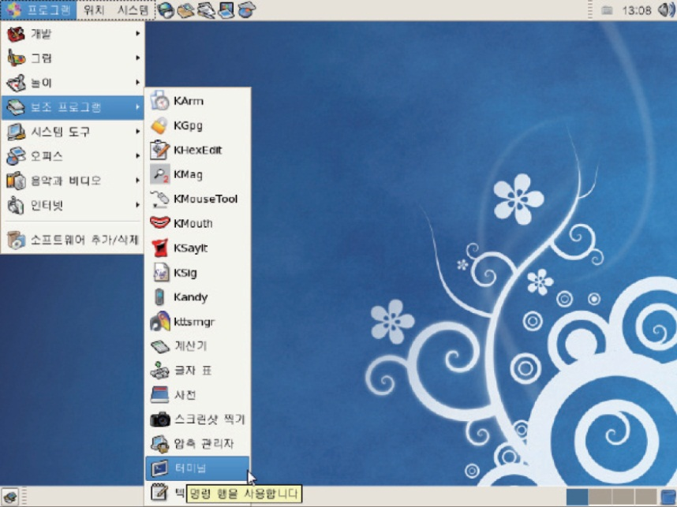
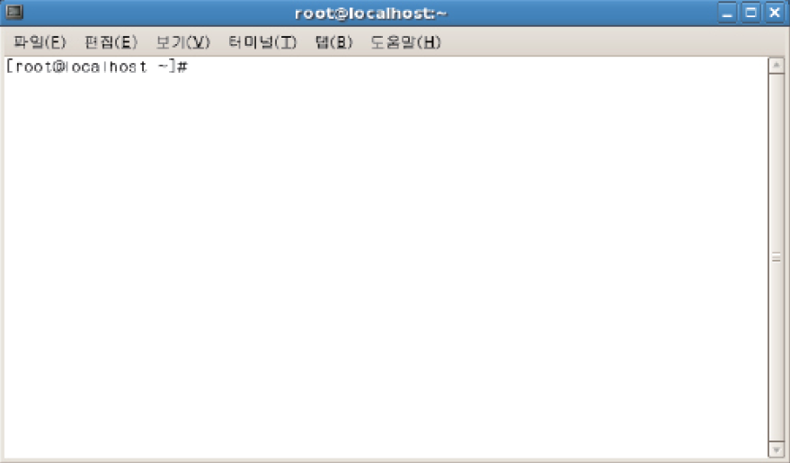
리눅스 시스템의 시작과 종료
리눅스 시스템의 시작
터미널 접속
명령행 기반의 환경
[프로그램] → [시스템 도구] → [터미널]
프롬프트 모양
root 권한으로 터미널 모드를 실행 : #
일반 사용자 권한으로 터미널 모드를 실행 : $

Slide 3
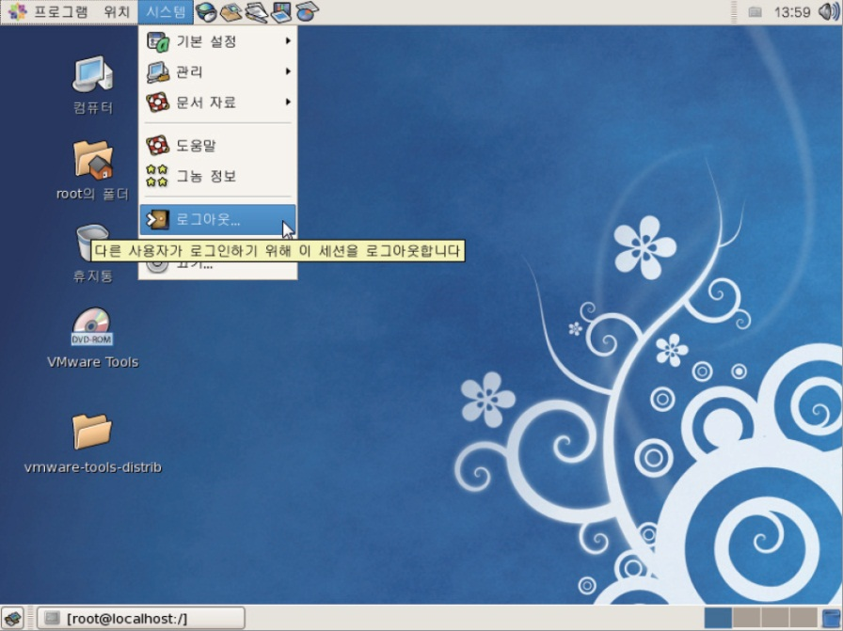
리눅스 시스템의 시작과 종료
터미널 접속 종료
명령 프롬프트 입력란에 ‘exit’ 명령을 입력
또는 <Ctrl> + <D>
리눅스 시스템의 종료
종료 명령을 사용하지 않고 가상머신을 강제로 종료하지 말것
XWindow 모드에서 시스템 종료
[시스템] → [끄기] 또는 [로그아웃]

Slide 4
파일 및 디렉토리 관리
파일 및 디렉토리 조작 관련 명령
ls (List Contents of Directory)
현재 디렉토리에 저장된 내용을 확인하는 명령
mkdir (Make Directory)
새로운 디렉토리를 만들어 주는 명령
$ ls
$ mkdir [생성하고자하는 디렉토리명]

Slide 5
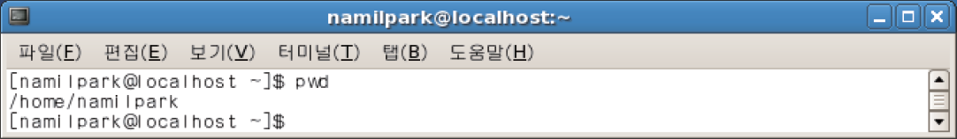
파일 및 디렉토리 관리
파일 및 디렉토리 조작 관련 명령
pwd (Print Working Directory)
현재 디렉토리의 절대 경로를 알려주는 명령
cd (Change working Directory)
현재의 작업 디렉토리에서 새로운 작업 디렉토리로 디렉토리를 변경
$ pwd
$ cd [변경하고자 하는 디렉토리명]

Slide 6
실습 과제
pwd 명령어를 사용하여 현재 디렉토리 경로명을 확인한다. 그리고 ls 명령어를 사용하여 현재 디렉토리에 저장된 내용을 확인하다.
mkdir 명령어를 사용하여 현재 디렉토리에 work라는 이름과, 자신의 학번(예, 20110001) 이름의 디렉토리를 만든다. 그리고 ls 명령어를 사용하여 현재 디렉토리에 저장된 내용을 확인하다.
cd 명령어를 사용하여 자신의 학번 이름의 디렉토리로 이동한다. 그리고 pwd 명령어를 사용하여 현재 디렉토리 경로명을 확인한다.
다시 mkdir 명령어를 사용하여 temp라는 이름의 디렉토리를 생성하고, 디렉토리 생성 결과를 적당한 명령어를 사용하여 확인한다.
적당한 명령어를 사용하여, 위의 4번에서 생성한 디렉토리 위치로 이동한다. 그리고 적당한 명령어를 사용하여 디렉토리 이동 결과를 확인한다.
date 명령어를 수행하고 실행 결과를 확인한다.
“캡쳐 도구”툴을 사용하여 위의 실행 결과 이미지를 캡쳐하여 이클래스에 제출한다.

